Slide 1
Plano de Aula:
Revisão de Conceitos (Introdução Sistemas de Informação )
  Dados
  Informações
  Tecnologias da Informação - TI
  Sistemas
Introdução aos Sistemas de Informação
  Classificação dos Sistemas
  Valor da Informação
  Definição de Sistemas de Informação - SI
  Representação de um SI
  Componentes chaves de um SI
  Exemplo da Estrutura de um SI

Slide 2

Histórico
O mundo vive na era da informação, exigindo das organizações uma gestão estratégica eficiente, que pode ser facilitada pela utilização de recursos inteligentes oferecidos pelas tecnologias e sistemas.
A tecnologia inovou o mundo dos negócios. Além de todas as funções de administração, planejamento, organização, liderança, e controle serem necessários para o bom desempenho da organização, hoje os processos empresariais precisam também ser dotados de confiabilidade, eficiência e eficácia.
Para apoiar essas funções destacamos a importância dos sistemas e das tecnologias que fornecem dados e informações aos administradores.

Slide 3
Conceitos Básicos
O hardware e o software são elementos que fazem parte de um computador, onde cada um deles tem sua função para o desempenho e bom funcionamento.
O hardware corresponde aos componentes físicos do computador, ou seja, são as peças e aparatos eletrônicos que, ao se conectarem, fazem o equipamento funcionar.
O software é a parte referente aos sistemas que executam as atividades, ou seja, são os programas e aplicativos que fazem com a máquina funcione.

Slide 4
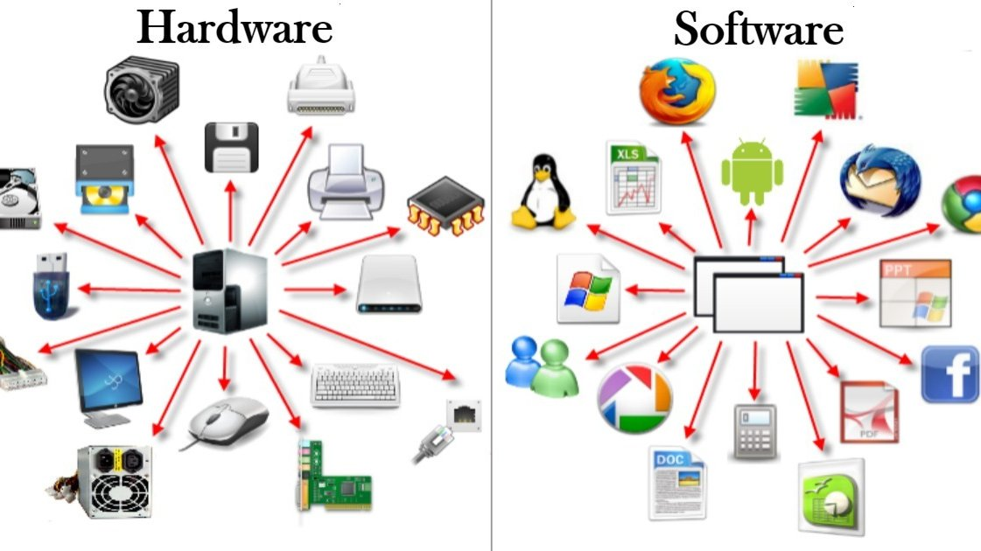
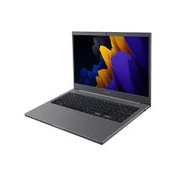

Slide 5
Conceitos Básicos
Tecnologias de Informação - TI: Conjunto de equipamentos (hardware) e suportes lógicos (software), que permitem executar tarefas como aquisição, transmissão, armazenamento, recuperação e exposição de dados.
Sistema: Um conjunto de elementos relacionados entre si, atuando num determinado ambiente com o fim de alcançar objetivos comuns.

Slide 6
Formação na Área
Técnico de Informática: A versatilidade é uma das características deste profissional. O técnico em informática pode atuar na montagem e manutenção de computadores, além de diagnosticar e corrigir problemas em aparelhos eletrônicos, está apto para configurar redes e softwares no ambiente empresarial, assim como no desenvolvimento de sistemas e websites.
Programador: Este profissional possui conhecimento para desenvolver e aperfeiçoar websites, criar aplicativos, programas de computador e sistemas operacionais. O programador tem amplo conhecimento sobre linguagens de programação e os modos de funcionamento dos sistemas. Além disso, o programador deve estar atualizado com os avanços tecnológicos, uma necessidade nesta área profissional.

Slide 7
Formação na Área
Profissional de help desk ou Suporte Técnico: A principal ação do profissional de help desk é facilitar o diálogo entre empresas e seus clientes. Este profissional pode ser um solucionador direto dos problemas mais acessíveis, direcionar a questão para especialistas, ou pode ser o próprio especialista na área técnica em que o produto precisa de reparo. A atuação do profissional pode ser desempenhada em empresas de diversas áreas - telefonia, tecnologia e, por exemplo, varejo.
Analista de Sistemas: Um analista de sistemas trabalha com a finalidade de analisar, projetar e implementar sistemas de informação para atender às necessidades de uma organização. Para isso, eles geralmente seguem um processo que envolve várias etapas. Para isso, em um projeto, o analista de sistema vai ser responsável por conversar com a empresa/usuário para entender quais são essas necessidades e pensar no planejamento e execução para criação da solução.

Slide 8
Formação na Área
Web Designer: Este profissional pode trabalhar com o web master em uma equipe de criação e desenvolvimento de sites. Por outro lado, a principal função do web designer é atuar em questões referentes à aparência e com a funcionalidade de um website, pensando na navegabilidade e na interação dos usuários (UX-UI).
Desenvolvedor web: Este profissional é o responsável pelo desenvolvimento de aplicações voltadas para o ambiente web, sejam elas criação e desenvolvimento de sites, softwares, aplicativos, jogos, etc. Deve ter conhecimento de desenvolvimento, programação e das tecnologias utilizadas no ambiente web. Podendo se especializar em Front-end e Back-end.

Slide 9
Formação na Área
Gestor da tecnologia da informação: Este profissional acompanhará o andamento das demandas sobre tecnologia e poderá desempenhar funções relacionadas à otimização do fluxo de trabalho na empresa. A implementação e o desenvolvimento de projetos sobre tecnologia no ambiente de trabalho estão sob a responsabilidade deste profissional.
O gestor da tecnologia também pode ser responsabilizado pelo gerenciamento de uma equipe de profissionais de Tecnologia da Informação no ambiente empresarial.
Engenheiro de telecomunicações: Este profissional desempenhará funções desde o planejamento e o projeto de implementação até o suporte operacional e a manutenção dos próprios sistemas de telecomunicação. Por fim, o engenheiro possui conhecimento para trabalhar com pesquisa para melhorias ou desenvolvimento de novos equipamentos.

Slide 10
Formação na Área
Engenheiro da Computação: Este profissional possui conhecimento para atuar no processo de produção de hardwares e softwares. O mercado para este profissional é bem abrangente, mas as empresas de tecnologia, de automação e, até mesmo, robótica são as mais associadas.
DPO (Data protection officer): O diretor de proteção de dados desempenha funções sobre a proteção dos dados de cidadãos que são coletados por uma empresa ou instituição. O DPO é responsável por conectar as informações da empresa com o órgão/a entidade que faz a supervisão e a fiscalização do controle de dados no país. Portanto, o profissional atrela os serviços de segurança da informação, as entidades de monitoramento e o direito digital.

Slide 11
Formação na Área
Analista de Dados ou Big-Data Este profissional possui habilidades de business intelligence (ou inteligência de negócios), que é o processo de extrair análises e informações, a partir dos dados obtidos, que levam à tomada de decisões estratégicas por parte de seus gestores.
Analista de testes de softwares: Identifica e determina os testes exigidos para a operação perfeita dos softwares, monitora o processo e seus resultados detalhadamente, além de avaliar a qualidade dos programas.
Arquitetura de redes e Infra-estrutura: É responsável pelo desenvolvimento e manutenção de redes de internet, organizacionais e sociais. Trabalha para melhorar a forma de compartilhamento de informações e dados.

Slide 12
Formação na Área
Especialista de cibersegurança: Maneja os sistemas de informação e recursos da empresa a fim de identificar fraquezas nos servidores e sistemas, e propor ferramentas, conduta e as mudanças que forem necessárias para a segurança da base de dados das instituições.

Slide 13


A informação é um recurso chave nas organizações e o seu valor pode ser determinado avaliando as suas características:
Inteligibilidade: A informação deve ser clara para o utilizador.
Objetividade: A informação deve corresponder aos fatos verificados.
Relevância: A informação deve ter conexão com a decisão a tomar.
Rendibilidade: A informação deve ter Relação "custo - benefício".
Exemplos : Nome de um funcionário, número de horas trabalhadas em um mês, número de peças em estoque, etc.
Quando estes dados são organizados ou configurados de uma maneira significativa, eles se tornam uma informação.
Valor da informação

Slide 14
Um SI pode ser definido como um conjunto inter-relacionado de componentes capazes de recolher, armazenar, processar e disponibilizar informação, com o propósito de apoiar o planeamento, controle, coordenação, análise e tomada de decisão.
Embora em termos teóricos um SI pode ser puramente manual, esta possibilidade torna-se cada vez menos praticável tendo em conta o incremento da concorrência, mesmo para organizações de dimensões relativamente reduzidas.
Definição de Sistema de Informação - SI

Slide 15
Componentes chaves de um Sistema de Informação
  Tecnologia: Hardware, Software, Telecomunicações
  Dados e Informações: Fatos/Observações em estado bruto/tratados
  Pessoas: Operadores/utilizadores internos e externos da organização
  Procedimentos: Instruções para a transformação dos dados em informação e sua utilização.
  Propósitos/Objetivos: Os sistemas de informação proporcionam:
      Informações para a tomada de decisões
      Informações que ajudam as operações diárias
      Informações pertinentes para o funcionamento da organização

Slide 16
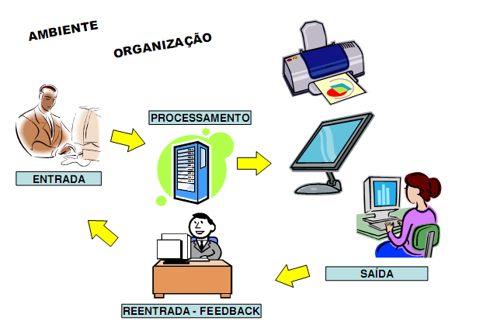
Sistemas nas Organizações
Sistema informal: composto pelos discursos e interação entre indivíduos e grupos que trabalham na organização.
Sistema formal: composto pelo sistema de regras, regulamentos, fronteiras, relações e definições dos papéis a desempenhar.

Slide 17
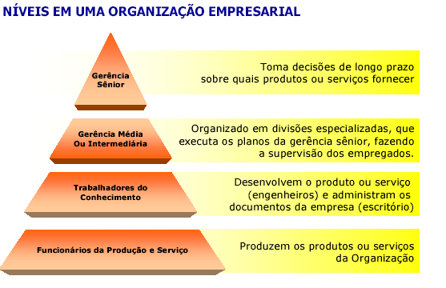
Sistema Empresa
Conhecendo as definições de sistemas, pode-se afirmar portanto, que a empresa é um sistema aberto, em razão da sua interação com o meio ambiente externo. A empresa capta no meio externo os recursos brutos, processa e devolve ao ambiente externo em forma de bens ou serviços prestados, ou informações, atendendo as necessidades da sociedade. No decorrer desse processo podem ocorrer desvios e resultados insatisfatórios, a retroalimentação permite a correção desses desvios, a fim de que se possam alcançar os objetivos satisfatoriamente.

Slide 18
Principais Tipos de Sistemas de Informação
Sistemas de Informação
Sistemas de Apoio as Operações
Sistemas de Apoio Gerenciais
Sistemas de Processamento de Transações
Sistemas de Controle de Processos
Sistemas Colaborativos
Sistemas de Informação Gerencial - SIG
Sistemas de Apoio à Decisão - SAD
Sistemas de Informação Executiva
Processamento de transações
Controle de Processos Industriais
Colaboração entre equipes e grupos de trabalho
Relatórios padronizados para gerentes
Apoio interativo a decisão
Informação elaborada especificamente para executivos

Slide 19
Sistemas de Apoio às Operações(SAO)
Existem três tipos principais de Sistemas de Apoio às Operações:
Sistemas de Processamento de Transações (SPT)
O objetivo de muitos desses primeiros sistemas era reduzir custos. Isto era feito pela automatização de muitas rotinas, sistemas empresariais de trabalho intenso.
Sistemas de Controle de Processos (SCP)
Monitoram e controlam processos físicos.
Sistemas Colaborativos (SC)
Aumentam as comunicações e a produtividade de equipes e grupos de trabalho.

Slide 20
Sistemas de Apoio Gerencial (SAG)
Existem três tipos principais de Sistemas de Apoio Gerencial:
Sistemas de Informação Gerencial (SIG)
Uso de sistemas de informação para produzir relatórios gerenciais.
Sistema de Apoio a Decisão (SAD)
Esses sistemas vão além da emissão de relatórios, fornecendo alternativas para auxiliar na decisão final de gerentes e administradores.
Sistema de Informação Executiva (SIE)
Fornecem informações críticas de fácil visualização, que destacam áreas fundamentais de desempenho organizacional e competitivo.

Slide 21
Análise de Sistemas
Conceitos Básicos
Ciclo de Vida do Software
O ciclo de vida de um software descreve as fases pelas quais o software passa desde a sua concepção até ficar sem uso algum.

Slide 22
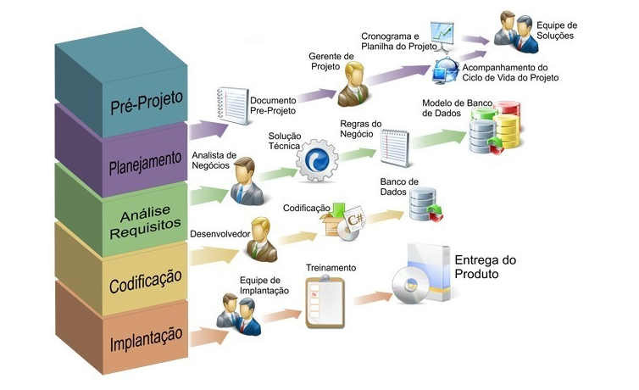
Etapas Desenvolvimento de Sistemas

Slide 23
Projeto de um Sistema
Projeto da
Interface
do Usuário
Projeto dos
Dados
Projeto do
Processo
Projeto de Telas,
Formulários,
Relatórios, etc
Projeto da Estrutura
dos Elementos e
dos Dados
Projeto dos
Programas e
Procedimentos

Slide 24
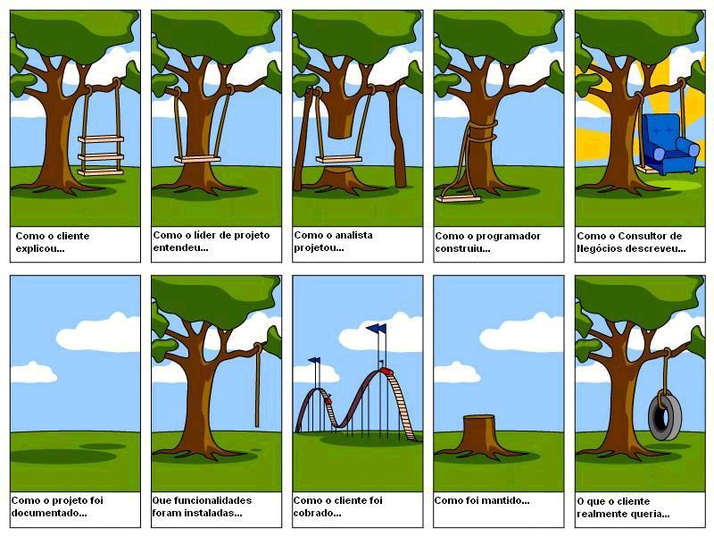
Diferentes Visões de um Sistema

Slide 25
O Processo de Implantação
Atividades de
Implantação
Aquisição
Desenvolvimento
e
Modificação
Teste do
Sistema
Treinamento do
Usuário Final
Documentação
do Sistema
Conversão

Slide 26
Métodos de Conversão
Sistema Antigo
Sistema Novo
Paralela
Sistema Antigo
Sistema Novo
Por
Etapas
Sistema Antigo
Sistema Novo
Direta

